Slide 1
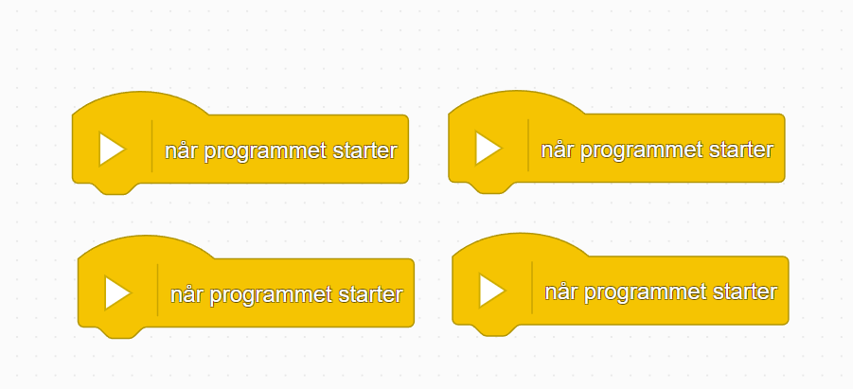

Slide 2
Kør Flere Uafhængige Processer

Slide 3
Sådan bruges asynkrone tråde
import runloop # fortæl programmet at vi bruger runloop
async def Main1():
while True: # for evigt
print("Tråd 1") # besked så vi kan se hvor ofte tråd 1 kører
await runloop.sleep_ms(500) # vent 500 ms
async def Main2():
while True: # for evigt
print("Tråd 2") # besked så vi kan se hvor ofte tråd 2 kører
await runloop.sleep_ms(2000) # vent 2000 ms
runloop.run(Main1(), Main2()) # start TO runloop processer

Slide 4
Eksempel for asynkrone tråde
from hub import sound # fortæl programmet af vi bruger lyd
from hub import light_matrix # fortæl programmet at vi bruger lys matricen
import runloop # fortæl programmet at vi bruger runloop
async def Sound():
sound.volume(100) # sæt lydstyrken til 100%
while True: # for evigt
await sound.beep(588, 250, 100) # 588 Mhz, 250 ms og 100% lydstyrke
await sound.beep(932, 250, 100) # 588 Mhz, 250 ms og 100% lydstyrke
async def LightMatrix():
while True: # for evigt
light_matrix.show_image(light_matrix.IMAGE_HAPPY) # vis glad emoji på lys matricen
await runloop.sleep_ms(1000) # vent 1000 ms
light_matrix.show_image(light_matrix.IMAGE_ANGRY) # vis sur emoji på lys matricen
await runloop.sleep_ms(1000) # vent 1000 ms
runloop.run(Sound(), LightMatrix()) # start TO runloop processer

